Slide 1
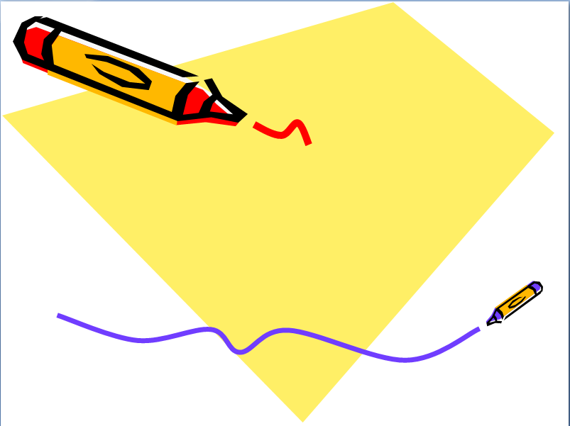

Desenvolvimento de Sistemas Web - PHP
Andreza Barcaro
andrezabarcaro@gmail.com
2020

Slide 2
Conteúdo Programático da Aula
Templates:
O que são; Como funcionam;
HTML + CSS: Layouts responsivo X adaptativo;
Exemplificação prática de modelos.

Slide 3
Templates
Um template HTML é uma estrutura predefinida, que pode ser utilizada como base para sites e outras peças gráficas.
Para fazer o template de um site simples diretamente no código HTML, você precisará aprender a estrutura base de um documento HTML, além de saber o básico de CSS.

Slide 4
Unidades de medida
De acordo com Maujor, as unidades de medida de comprimento CSS referem-se a medidas na horizontal ou na vertical. O formato para declarar o valor de uma unidade de medida CSS é um número com ou sem ponto decimal imediatamente precedido do sinal '+' (mais) ou do sinal '-' (menos), sendo o sinal '+' (mais) o valor "default" e imediatamente seguido por uma unidade identificadora (medida CSS válida - p.ex., px, em, deg, etc...). A unidade identificadora é opcional quando se declara um valor '0' (zero).

Slide 5
Unidades de medida
Algumas das propriedades CSS permitem que sejam declarados valores negativos para unidades de medida.
A adoção de valores negativos podem complicar a formatação do elemento e devem ser usados com cautela. Se valores negativos não forem suportados pela aplicação de usuário, eles serão convertidos para o valor mais próximo suportado (e isso pode tornar-se desastroso para um layout).

Slide 6
Unidades de medida
A aplicação das unidades de medidas sempre precisa ser levada em conta a importância da acessibilidade e do carregamento e ajuste do layout nos diversos dispositivos que acessam um website ou mesmo um aplicativo.

Slide 7
Medidas absolutas no CSS
Píxels (px)
Provavelmente você já conhece ou ouviu falar desse rapaz chamado Píxel. Píxel nada mais é do que os pequenos pontinhos luminosos da tela do seu monitor, celular, televisão, etc. Logo, o píxel é o menor elemento em um dispositivo de exibição! Um detalhe que poucos conhecem é que na verdade, o píxel do CSS NÃO é realmente um píxel da tela do dispositivo, e sim o que chamamos de píxel de referência que geralmente é maior do que o píxel real.

Slide 8
Medidas absolutas no CSS
Points (pt)
A próxima unidade é Point. Definitivamente essa unidade é mais conhecida pelos designers, principalmente os que estudam tipografia. Essa medida é geralmente utilizada em propriedades relacionadas a fonte do seu projeto. Sua abreviação se dá com a marcação de pt e seu uso não é tão comum, você provavelmente verá essa unidade muito raramente porque ela não é recomendada para a estilização em tela!

Slide 9
Medidas absolutas no CSS
in (inches/polegadas)
Polegada ou inch em inglês é mais uma unidade de medida que conhecemos do mundo das medidas absolutas - geralmente vemos elas quando queremos comprar uma nova TV ou monitor , mas essa unidade também existe no mundo Web.

Slide 10
Medidas absolutas no CSS
Centímetro e Milímetro (cm / mm)
Nós brasileiros, que adotamos o sistema métrico, conhecemos bem essas duas medidas, que são bastante utilizadas no dia a dia. Apesar de bastante comuns, tanto centímetro e milímetro são pouco usadas no CSS. Assim como o pt, o uso dessas duas é esperado para folhas de estilo para impressões (medidas mais precisas), evitando que elas sejam aplicadas para exibições em tela.

Slide 11
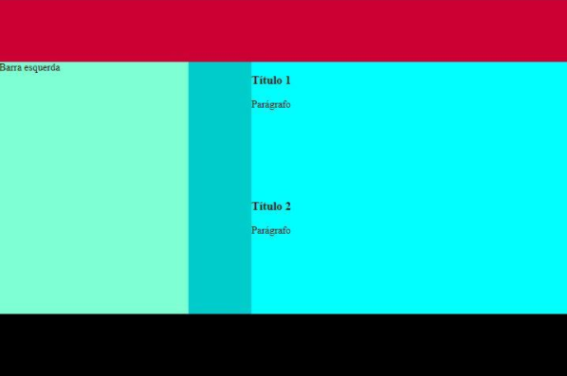
Exemplo prático

Slide 12
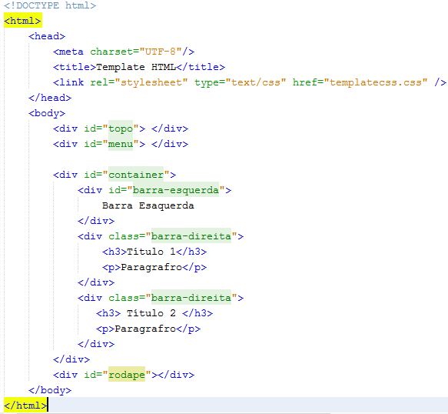
Vamos fazer um exemplo
No html

Slide 13
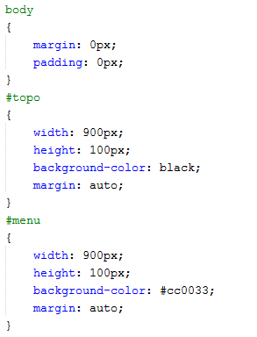
No css

Slide 14
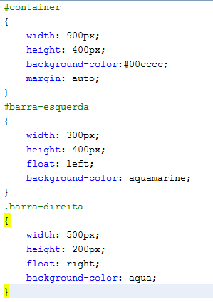
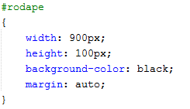
No css

Slide 15
Template
Aqui está o passo a passo para criar um template HTML:
Escolha um editor de texto e códigos
Crie um documento HTML com a estrutura básica
Defina uma estrutura para o corpo da página;
Estilize o template HTML usando CSS

Slide 16
Layout
Layout é o design da página web.
Ele é composto de todos os elementos que são mostrados quando você acessa um site - o arranjo, as formas, as cores, tipografias, etc.

Slide 17
Layout Adaptativo
Layout Adaptativo é quando um site tem a facilidade de alterar de acordo com cada resolução nova. É similar a ter várias páginas estáticas para dispositivos diferentes, mas com apenas uma página de conteúdo.
Isto é feito através do CSS (que vamos tratar numa aula futura deste curso) que é uma página com as regras de design independente da página do conteúdo. No adaptivo, é necessário ter várias páginas de CSS para resoluções diferentes.
A vantagem deste é que a experiência do usuário pode ser adaptada de acordo com cada dispositivo ou resolução de tela sem ter que mexer no conteúdo.

Slide 18
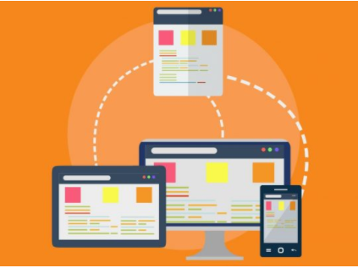
Layout Responsivo
Design Responsivo é uma técnica de estruturação HTML e CSS, que consiste em adaptar o site ao browser do usuário sem que seja necessário definir várias folhas de estilos específicas para cada resolução, ou seja, é um tipo de design onde o layout fica fluído e variante de acordo com a resolução do usuário.
Esse tipo de design responsivo teve origem em 2010 com o objetivo de melhorar a experiência de navegação dos usuários de páginas web.

Slide 19
Por que devemos usar Design Responsivo?
Pensando nisso, os desenvolvedores precisam ter uma preocupação muito maior de tornar seus websites disponíveis para esse público, é aí então que surge a importância de um website ser bem visto em qualquer dispositivo, independente da sua resolução de tela.
Mais do que uma simples tendência de design, o design responsivo é um conjunto de ferramentas e técnicas modernas que definem como o conteúdo será exibido ao usuário. (Fonte: DEVMEDIA)

Slide 20
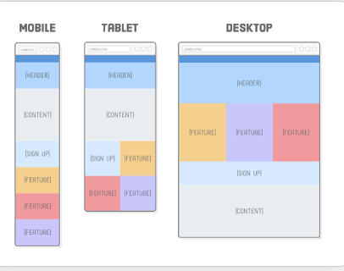
Design Responsivo

Slide 21
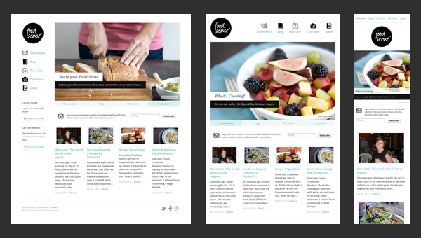
Exemplo

Slide 22
HTML CSS
LAYOUT RESPONSIVO X ADAPTATIVO
O objetivo de ambos é o mesmo: facilitar a navegação do usuário em diferentes plataformas de acesso, independente de onde é feito, tanto por PC’s quanto por dispositivo mobile.
Basicamente, o design Adaptativo nada mais é que uma variação do design responsivo, a diferença é que o Adaptativo se adapta a telas de tamanhos específicos, enquanto o Responsivo adapta todo o conteúdo.

Slide 23
Design responsivo
Flexibilidade, essa é a palavra que melhor define o design responsivo. O usuário poderá navegar com um design otimizado, independente do tamanho da tela ou da resolução.
O layout se modifica de acordo com o dispositivo que o usuário está fazendo o acesso. Devido a essa base flexível é possível realizar grandes modificações com poucas linhas de código, além e permitir ocultar elementos desnecessários em dispositivos móveis.

Slide 24
Design adaptativo
A intenção do design adaptativo é fazer algumas adaptações, sem abandonar as medidas fixas.
Textos e imagens não recebem tratamento diferenciado, é desenvolvido baseado no mesmo layout e código que são desenvolvidos para desktops.
A vantagem é que o tempo de produção é menor, pode-se atualizar um layout já existente e o programador tem um maior controle de mudanças no design.

Slide 25
Responsivo vs adaptativo:
O design responsivo expande de forma fluída, enquanto o adaptativo aguarda o navegador ou viewport terminar a expansão.

Slide 26
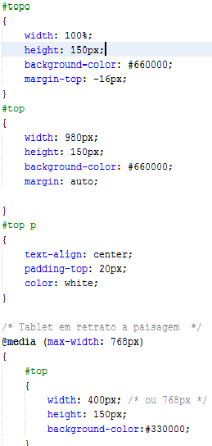
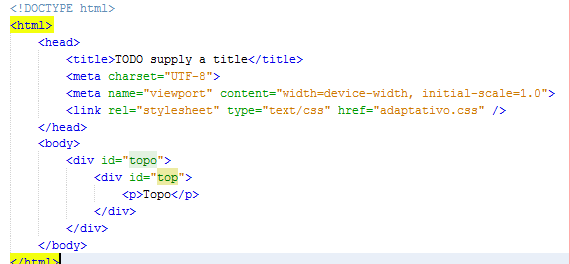
Adaptativo Exemplo
CSS
HTML

Slide 27

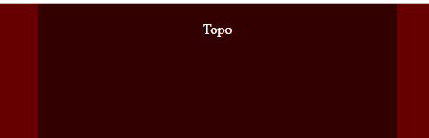
Adaptativo Exemplo
100%
Tablet em px

Slide 28
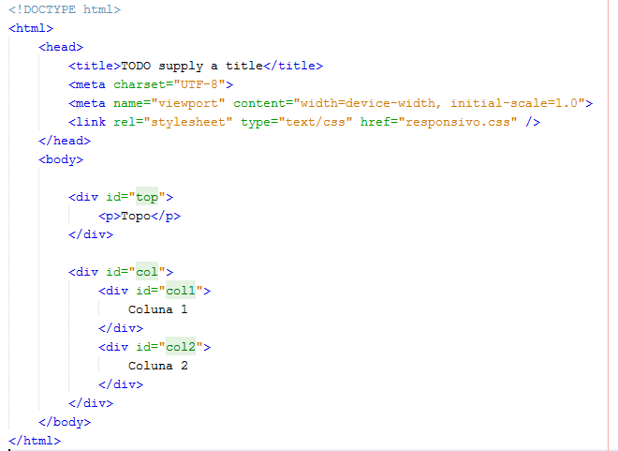
Responsivo Exemplo
HTML

Slide 29
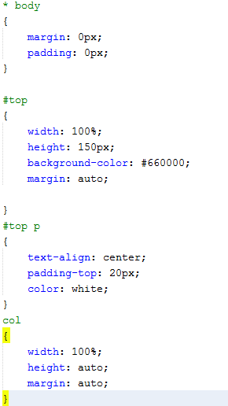
No css

Slide 30
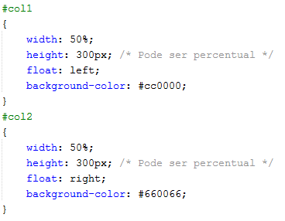
Continuação do css acima

Slide 31
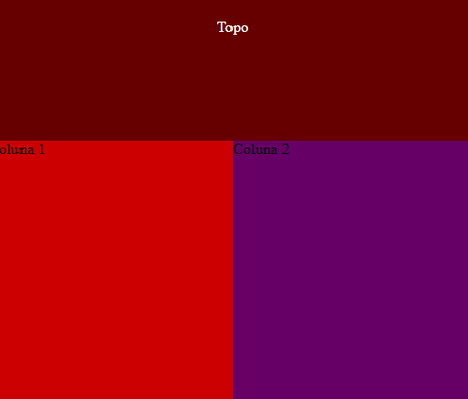
Resultado

Slide 32

Dúvidas

Slide 33
Referência Bibliográfica
Como criar um template HTML: veja o passo a passo. Disponível https://www.melhorhospedagemdesites.com/dicas-e-ferramentas/como-criar-um-template-html/

